Slide 1

How to Create a CVE Record
CVE Team
Notes:
Voice Track:
CVE レコードの作成方法を紹介するプレゼンテーションへようこそ。
CVE を採番し、問題が修正され、その情報が公開された後には、CVE レコードの公開を行います。ここでは、CVE レコードの作成方法について説明します。

Slide 2
What is a CVE Record
The CVE Program Root (currently MITRE) maintains the CVE List, which is a list of CVE Records
A CVE Record contains:
  CVE ID
  Description
  References
Notes:
Voice Track:
CVE レコードは CVE Master List にアップロードされます。
CVE レコードには、CVE ID、 Description、 Reference 情報、その他のメタデータが含まれています。

Slide 3
Purpose of a CVE Record
Informs users which vulnerability the CVE ID is assigned to
Inform users when a new CVE Record is made public
Explain why the vulnerabilities in the CVE List are different
Justify the counting decisions that were made
Create a historical log CVE ID assignments
Notes:
Voice Track:
CVE レコードは、どの脆弱性に CVE が採番されたのかを記述しています。
ユーザはこれを見ることによって、新規の脆弱性や、ほかの脆弱性と区別するための情報を知ることができます。
また、個々の脆弱性がどのようにカウントされたのかを確認することができ、CVE 採番の記録となります。

Slide 4
Minimum Requirements
Defined in the CNA Rules:
  CVE ID
  Product name
  Version (affected and/or fixed)
  Problem type (vulnerability type, root cause, and/or impact)
  Description
  Reference (one or more)
Accept the CVE Program’s Terms of Use
  https://cve.mitre.org/about/termsofuse.html
  Acceptance is required so that the CVE Program Root can make the CVE List freely available to anyone who wants to use it
Notes:
Voice Track:
CVE レコードには
CVE ID
製品名
バージョン
脆弱性種別や原因
一つ以上のリファレンス情報
を記載します。
CVE List は公開情報であり、また転載することも可能です。
CNA は、このような CVE 情報の公開や転載などに関して、CVE Terms of Use に合意する必要があります。

Slide 5
Minimum Description Requirements
Include product, version and vulnerability type, root cause, or impact
  MUST provide enough product information for a reader to have a reasonable understanding of what products are affected
  Version information should be included, not a must
  MUST include Vulnerability type, root cause, or impact.
Product, Version and Vulnerability type, root cause, or impact need to be in both locations
Only information in the provided References can be included in the Description
  The CVE Program needs to be trusted not to leak the privileged information reporters share with it. Requiring that every detail be backed up by another source helps keep this trust
Only relevant information about the vulnerability should be included
Must be in English (when sent to the Program Root)
Notes:
Voice Track:
CVE レコードの Description に記載する製品情報には、次のような項目の記載が必須です。
まず製品情報について、影響を受ける製品の情報を明確に記載してください。
もし何かしらの理由で製品情報を記載しないという場合には、適切な製品情報を指し示すリファレンス情報の掲載が必要となります。
またバージョン情報の記載も必要です。
そして、脆弱性種別、原因、影響、この三つの内どれかは記載する必要があります。
製品名、バージョン、脆弱性種別、原因、影響、これらの情報は、必ず個別のフィールドと Description の両方に記載してください。
CVE List では前のページで挙げた全てのフィールドの情報が表示されるわけではありません。そのため、例えば製品情報を Description に記載していない場合、製品情報が何も表示されず、ユーザの混乱を招く可能性があります。
CNA はCVE 採番に際して非公開の情報も入手するかもしれませんが、Description はリファレンス情報に掲載する公開情報に基づいて記載してください。
また Description には、該当する脆弱性と関連する情報のみを英語で記載してください。
JSON を使用すると Description を複数の言語で記述することが可能となりますが、その内一つは英語である必要があります。

Slide 6
Additional Information Often Included
Distinguishing Details
  Component names
  Attack vectors
  Root cause
Threat Details
  Attacker
  Impact
Remediation Details*
Conditions
Proof of Concepts (PoC)*
Credits*
* Not traditionally included (by Program Root CNA) in CVE Record Descriptions
Notes:
Voice Track:
Description には、必須項目のほかに追加の情報を掲載することも可能です。
例えば、攻撃条件として認証されている必要があるか、もしくは遠隔からの攻撃は可能か、などの情報です。

Slide 7
Goldilocks Records
Too few details result in:
  Users not being able to tell which vulnerability the ID is assigned to
  Duplicate assignments
Too many details result in:
  Makes the Description more difficult to read
  Increases the chance of errors
The perfect CVE record gives just enough information to identify and distinguish the vulnerability from others, and nothing else
Notes:
Voice Track:
良い Description を書くには、職人的ともいえるようなバランス感覚が必要です。
情報の出し過ぎにならない範囲で、適度な粒度で、ユーザに必要な情報を提供してください。

Slide 8
Why Include More than the Minimum?
Records with the minimum details do not always meet the goals of a CVE Record:
  Tell CVE users which vulnerability the CVE ID is assigned to
  Explain why the vulnerabilities in the CVE List are different
  Inform users when a new CVE Record is made public
  Justify the counting decisions that were made
Including more information will help downstream users
Notes:
Voice Track:
Description には、どの脆弱性を示しているか伝わるように十分な情報を掲載してください。
例えば、特定のバージョンの Windows に Buffer overflow の脆弱性が存在する、とだけ記載されている場合を想像してみてください。

Slide 9
Example 1: Minimum Information Comparison
CVE-YYYY-0001
  Buffer overflow in PRODUCT_X before 1.2.3.
CVE-YYYY-0002
  Buffer overflow in PRODUCT_X before 1.2.3.
These two records are identical. As far as the outside world is concerned, they might as well be the same record
Notes:
Voice Track:
これは、より詳細な情報が必要となる例です。
二つの異なる CVE の Description がありますが、それぞれ最低限の情報しか記載されておらず、二つの脆弱性の違いが伝わりません。
そのため、この例では二つが異なる脆弱性であることを説明する文章を追加しました。

Slide 10
Example 2: Distinguishable Through the Component
CVE-YYYY-0003
  Buffer overflow in the file upload functionality of Product_X before 1.2.3
CVE-YYYY-0004
  Buffer overflow in the networking functionality of Product_X before 1.2.3
You can now tell the two records apart, but it would still be difficult to tell if the vulnerability you just discovered is the same vulnerability as CVE-YYYY-0003 or CVE-YYYY-0004
Notes:
Voice Track:
また、これは別の例です。
前の例と比較してより詳細な情報が記載されていますが、これではまだ、例えば研究者が独自に発見した脆弱性がこれらと同じものであるかを判断するには、不十分です。

Slide 11
Example 3: Descriptive Root Cause
CVE-YYYY-0005
  Product_X before 1.2.3 does not properly check the length of the file name before storing it in a buffer, which causes a buffer overflow.
CVE-YYYY-0006
  Product_X before 1.2.3 does not validate the packetSIZE field when using it to allocate the size of a buffer, which cause a buffer overflow.
The more specific root cause descriptions provide enough details to tell the two vulnerabilities apart and maybe enough to identify if the CVE ID applies to a vulnerability
Notes:
Voice Track:
この例のように、さらに情報を追加すれば、この情報を見た研究者は問題をより深く理解でき、既に採番されている脆弱性に対して CVE の採番依頼を行ってしまうといった、採番依頼の重複を避けることができます。

Slide 12
Example 4: Too Specific
CVE-YYYY-0007
  Description
    Buffer overflow in file_upload.c:523 in PRODUCT_X before 1.2.3
  The description contains a line number where the fault happens. However, it is possible that the vulnerability could be cause by a chain of faults in multiple locations of the code
CVE-YYYY-0008
  Description
    Buffer overflow in PRODUCT_X fork of PRODUCT_A before 1.2.3.
  If you are going to claim that only the PRODCUCT_X fork is affected, the make sure that is true.
Notes:
Voice Track:
記載する情報の粒度が細かすぎることで起きる問題もあります。
上の例では、脆弱性は file_upload.c の 523 行目で発生していると記載されています。
しかし実際には、この脆弱性は複数のバグが繋がることで起きているものでした。
行番号の情報が記載されることで、CVE は 個々のバグごとに採番されるべきものだという誤解を招く可能性があります。
また、下の例では、製品の派生版に脆弱性が存在している、と記載されていますが、このような場合には、問題は派生版のみにあるのかを確認する必要があります。

Slide 13
What Should You Do
There is no perfect answer
  If there were, we would have included in the CNA Rules
If you already have a process for writing Descriptions and publishing advisories, we do not expect you change them
  Unless they do not contain the required information
  Unfortunately, due to the way most CNAs structure their advisories, they have to write new Descriptions for the CVE Records
The information in the record is always limited by the details that are made public
Notes:
Voice Track:
Description の作成では情報が少なすぎても多すぎてもいけません。完璧な答えはなく、先に説明したようにバランスが重要となります。
既に Description 作成の手順が確立されており、必要最低限の情報が記載できているということであれば問題ありません。
各 CNA が発行するアドバイザリはそれぞれ独自の形であり、CVE の Description にそのまま使えるとは限りません。
各自のアドバイザリに記載した情報を Description に使う場合には、何かしら追加の編集を行うことが必須となることが多いでしょう。

Slide 14
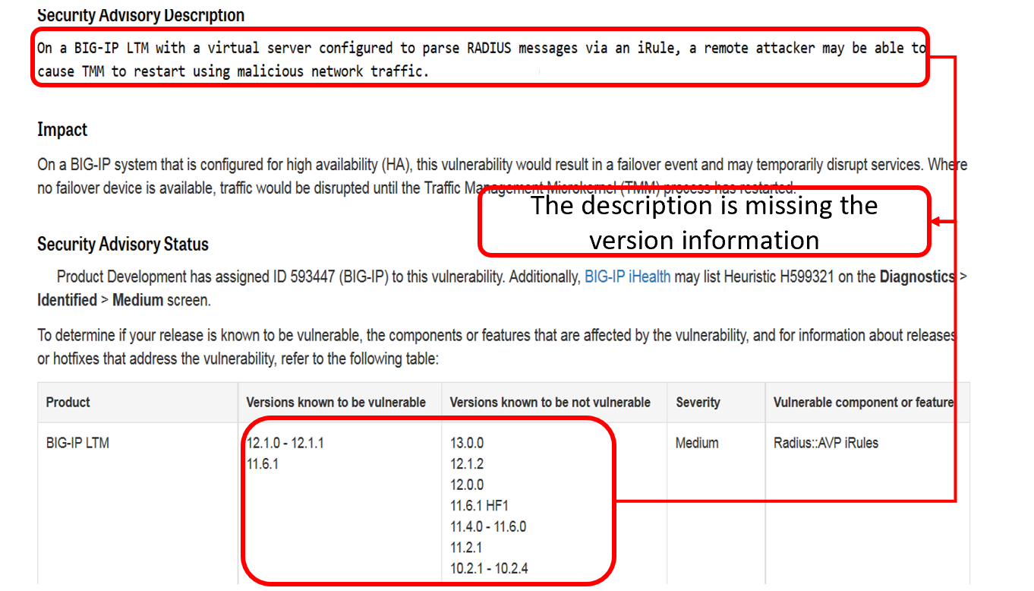
Example: Formatting Requires Description Change for CVE Record Submission
CVE-YYYY-0100
A
Notes:
Voice Track:
この例では、"Security Advisory Description" に、必要な情報がほぼ全て記載されていますが、バージョン情報は別の項目に記載されています。
CVE レコード提出の際には、バージョン情報を Description に追加する必要があります。

Slide 15
Use the Program Root style template
Use the Program Root’s style template
  [VULNTYPE] in [COMPONENT] in [VENDOR][PRODUCT] [VERSION] allows [ATTACKER] to [IMPACT] via [VECTOR].
  [COMPONENT] in [VENDOR] [PRODUCT] [VERSION] [ROOT CAUSE], which allows [ATTACKER] to [IMPACT] via [VECTOR].
Need help with writing your description, go to the CVE GitHub website
  http://cveproject.github.io/docs/content/key-details-phrasing.pdf
Notes:
Voice Track:
Description 作成のためのテンプレート文章があります。
CVE GitHub ウェブサイトにあるドキュメント "key-details-phrasing.pdf" を参照してください。

Slide 16
What Shouldn’t Be in a CVE Record
Advertising
Code excerpts/diffs
Exploits/Proof of Concepts
Inappropriate language
Notes:
Voice Track:
これらは、 CVE レコードに含めてはいけない項目です。
広告
不適切な言葉
コードの抜粋や diff コマンドの出力
攻撃コードや脆弱性実証コード
また、フォーマット情報は CVE Master List への掲載時に削除されます。

Slide 17
Record Creation Tips
Notes:
Voice Track:
CVE レコード作成のコツをいくつか紹介します。

Slide 18
Avoid Using Commit IDs as Versions
Sometimes it is unavoidable because the product has no other versioning scheme
However, commit IDs present a number of problems:
  There isn’t a good way to tell if your version of the product has the commit
  It’s hard to tell which version contains the commit
  Commit IDs change when moved to a new system, e.g., git to SVN
CVE-YYYY-0009
  A use-after-free vulnerability was observed in Rp_toString function of PRODUCT Software, Inc. MuJS before 5c337af4b3df80cf967e4f9f6a21522de84b392a. A successful exploitation of this issue can lead to code execution or denial of service condition.
Notes:
Voice Track:
ほかに選択肢がない場合以外には Commit ID をバージョン情報として使わないでください。
通常、使用しているバージョンに Commit ID で示される変更が含まれているかどうかは判断できません。

Slide 19
Avoid Saying All Versions Are Affected
Avoid making statements like “all version” or “version X and later”
  People (including security tool vendors) will take you at your word, and won’t always get the update when the vulnerability is fixed
CVE-YYYY-0010
  All versions of the XYZ Windows GPU Display Driver contain a vulnerability in the kernel mode layer (nvlddmkm.sys) handler for DxgDdiEscape where user provided input can trigger an access to a pointer that has not been initialized which may lead to denial of service or potential escalation of privileges.
  Fixed on May 9, 2017
  https://nvidia.custhelp.com/app/answers/detail/a_id/4462
Notes:
Voice Track:
影響を受けるバージョンとして「全てのバージョン」や「バージョン X 以降」といった、修正バージョンが存在しないように読める表現は避けてください。
ユーザや脆弱性スキャナに文字通りの意味で理解され、修正を行ったバージョンが存在することに気付いてもらえない、といったことが起こる可能性があります。

Slide 20
Be Clear Which Products Are Affected
If an upstream, bundled product is affected, clearly indicate that it contains the vulnerability
CVE-YYYY-0012
  An integer overflow in FFmpeg in PRODUCT B prior to 57.0.2987.98 for Mac, Windows, and Linux and 57.0.2987.108 for Android allowed a remote attacker to perform an out of bounds memory write via a crafted video file, related to ChunkDemuxer.
  Readers may think that this vulnerability only affects PRODUCT B, but it really affects any product using FFmpeg
Program Root uses the following phrasing in these cases
  [UPSTREAM PRODUCT] [AFFECTED VERSION], as used in [DOWNSTREAM PRODUCT]
Notes:
Voice Track:
3rd party 製品に CVE を採番する場合には、それが脆弱性の原因であることを記載してください。
この例では、問題の影響を受けるのは Product B のみのように見えますが、実際には問題の原因は FFmpeg であり、FFmpeg を取り込んだ他の製品も影響を受けます。

Slide 21
Conclusion
| 21 |
Notes:
Voice Track:
説明は以上です。

